Slide 1

Анализ туристической индустрии российских отелей
Проект выполнили:
Воронина Дана Дмитриевна, ББИ221
Лисов Александр Владимирович, ББИ221
Смирнов Артём Дмитриевич, ББИ221
Хинтуба Кира Мурмановна, ББИ221

Slide 2
Бизнес-цель
Анализ данных отелей, чтобы помочь бизнесу принимать более эффективные решения для получения высоких рейтингов на сайтах.
Целевая переменная - rating

Slide 3

Git Hub
там есть логирование

Slide 4
Использование API с токеном. OpenTripMap
API OpenTripMap дает доступ к данным о достопримечательностях, но содержит и информацию об отелях.
Бесплатный API ключ предоставляет 5 000 запросов в день и 10 запросов в секунду.
2k строк
>
API
Использование API в открытом доступе. Hotellook
Обнаружили API-запрос к https://search.hotellook.com/api/wl_search/result Изучили параметры и воссоздали запрос через requests в Python.
40k строк
>

Slide 5
>
10k строк
Использование Parsing Otello
На первом этапе используется API, чтобы получить список URL-адресов веб-страниц.
Рассмотрели отдельные страницы отелей.
Нашли удобный способ парсить их.
Воспользовались Selenium для получения URL-aдресов. Сравнили методы.
Parsing

Slide 6
EDA: предобработка
Перекодировали значения
Вытаскивали их из словарей и списков
Удаляли/заполняли nan
Удаляли нерелевантные признаки
Формировали новые признаки
Выявляли корреляции между признаками и target

Slide 7
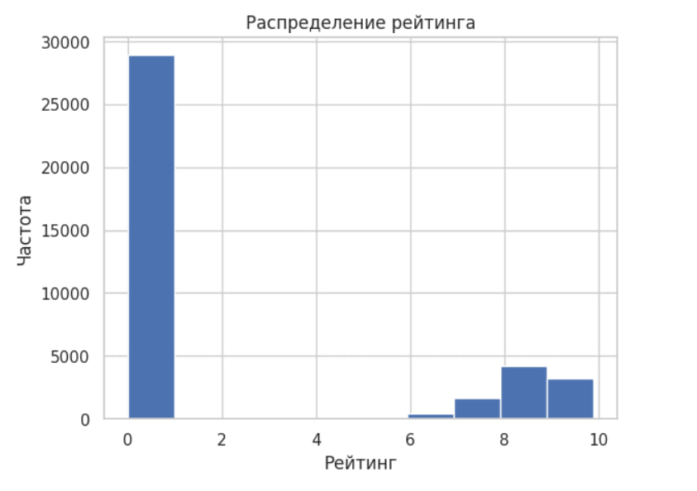
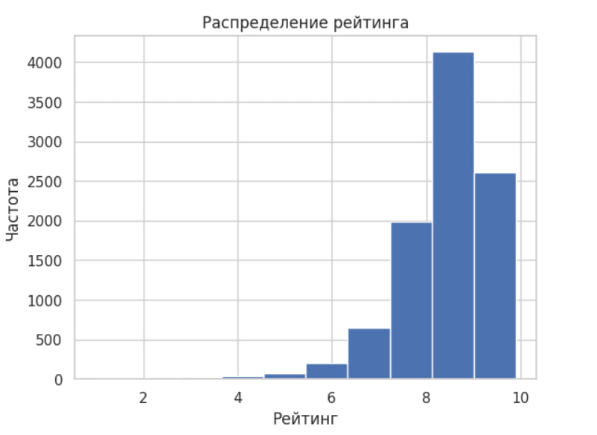
EDA
Обработали выбросы
Удалили строки с пустыми name
Удалили нерелевантные строки
Было
Стало

Slide 8
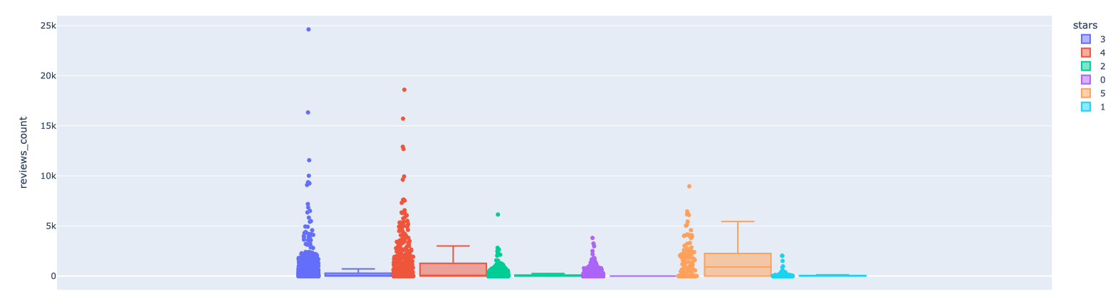
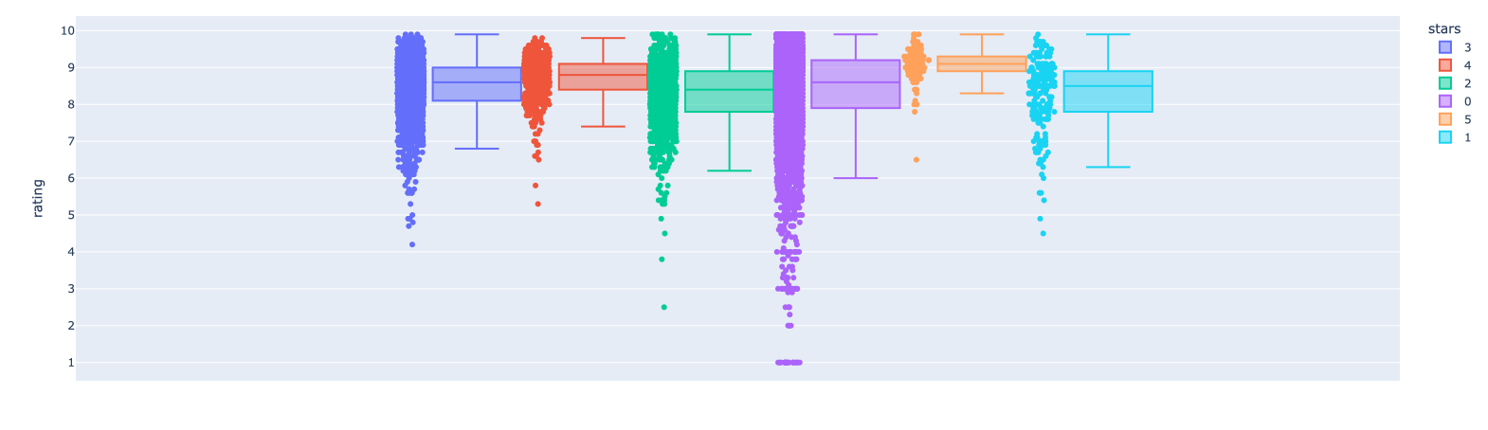

Slide 9
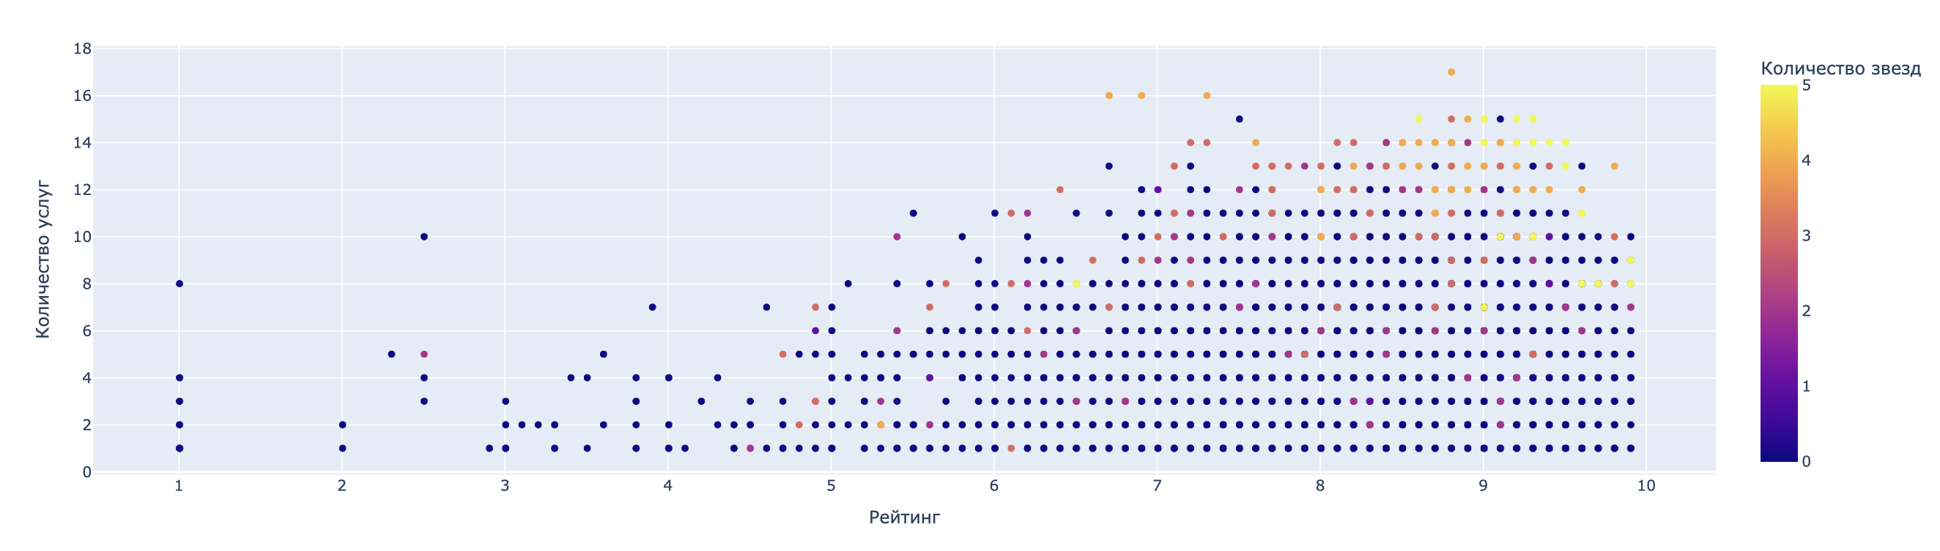
График зависимости количества услуг от рейтинга, учитывая звезды

Slide 10
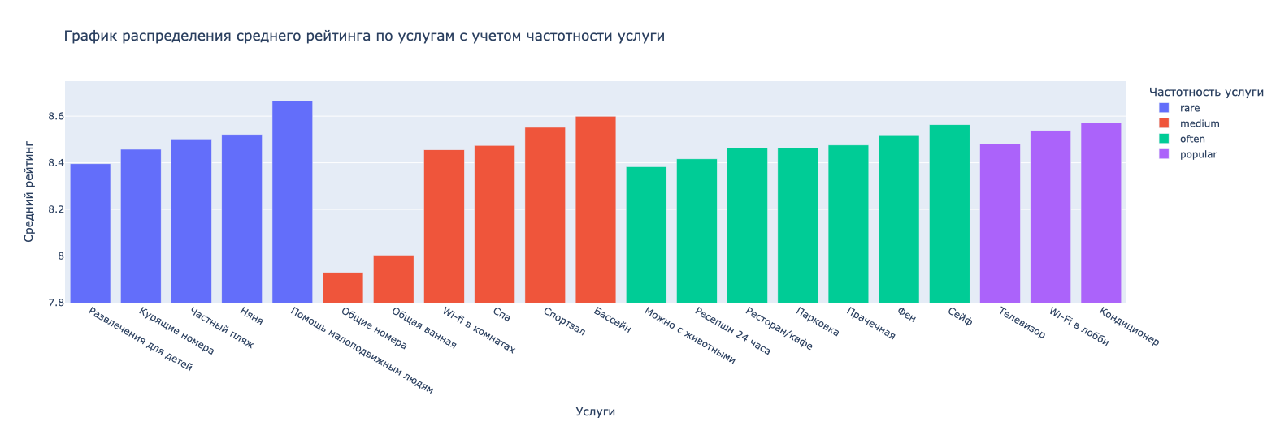
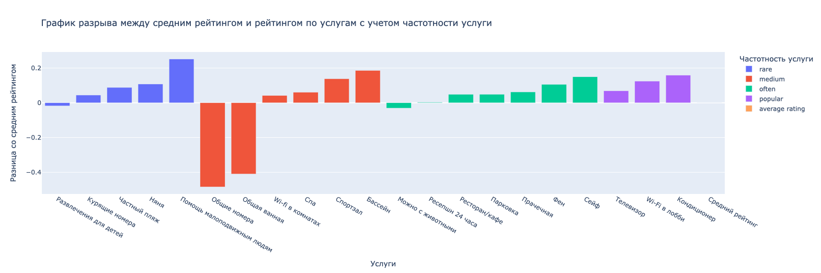

Slide 11
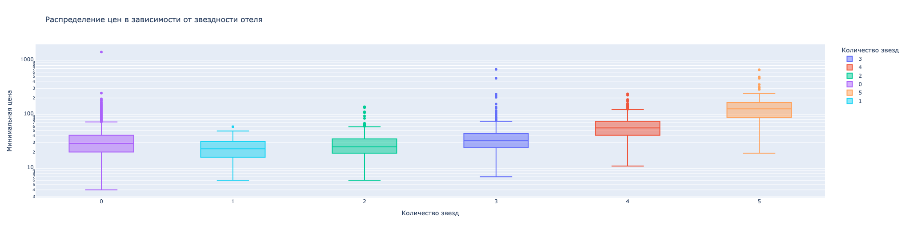
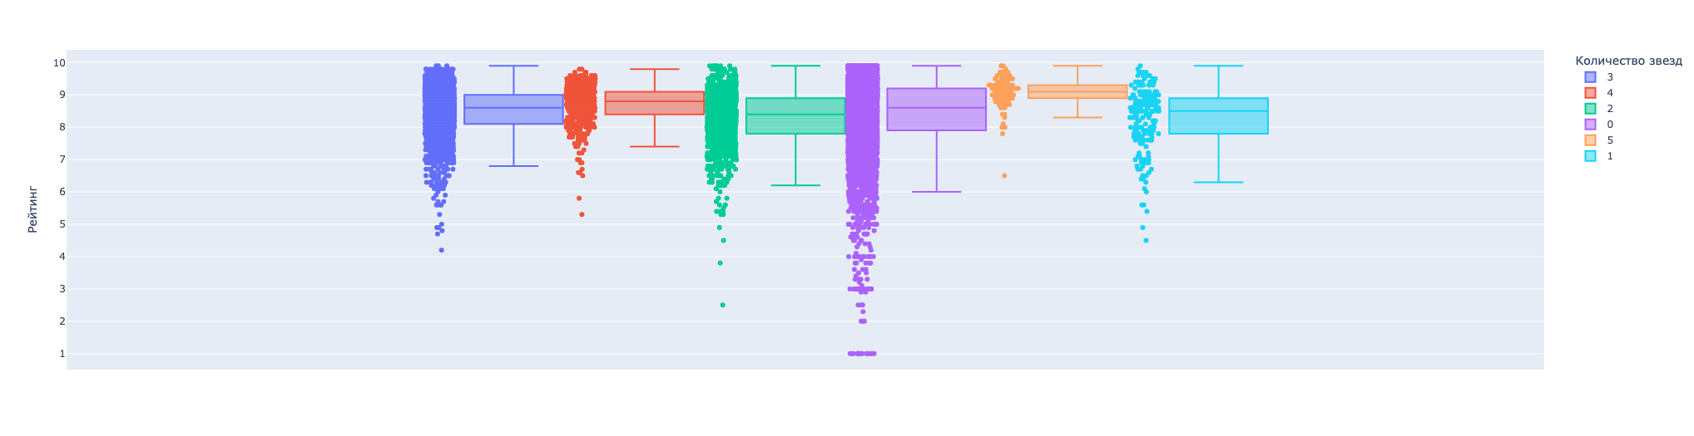

Slide 12
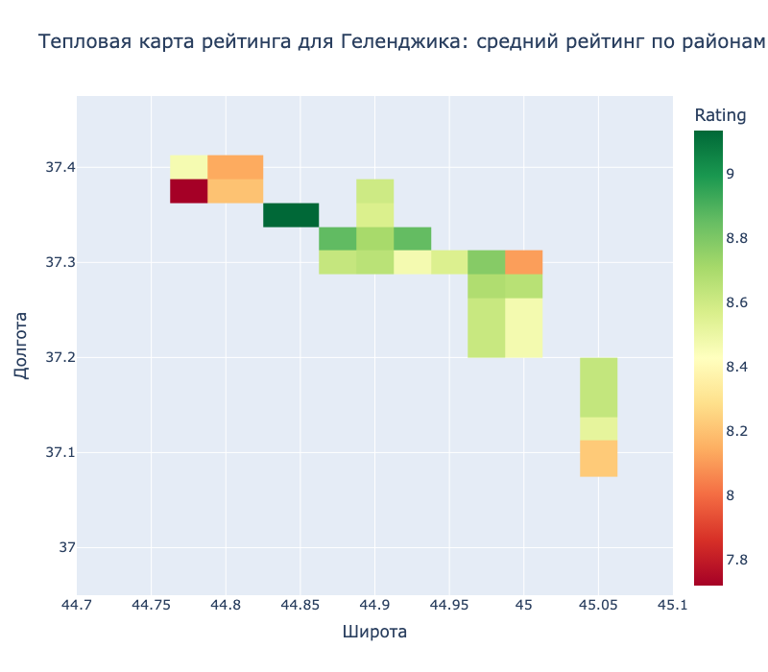
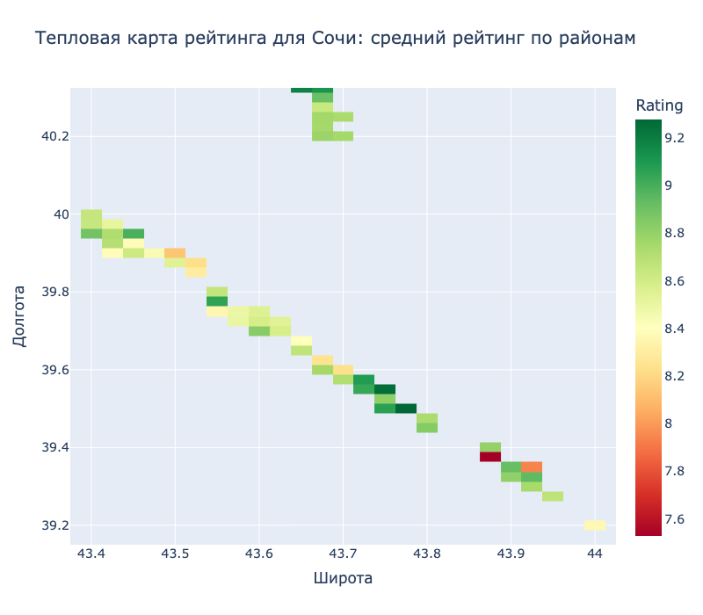
Notes:
newplot (4).png

Slide 13
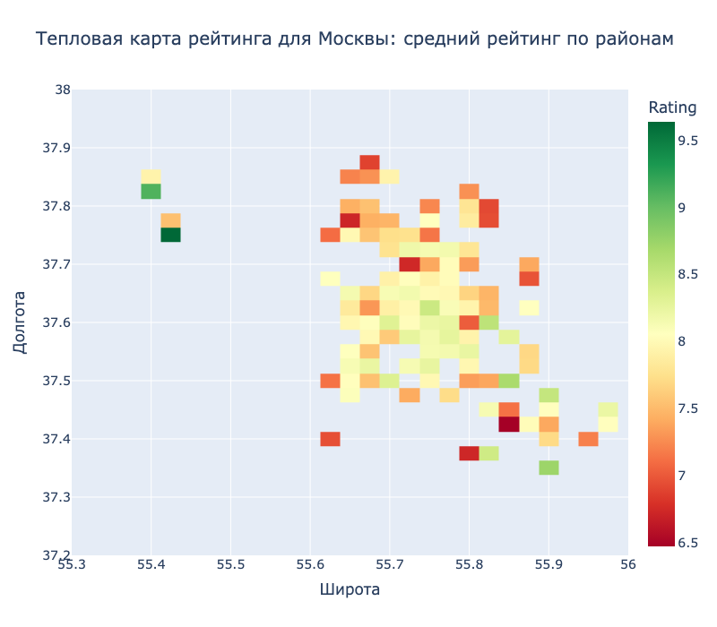
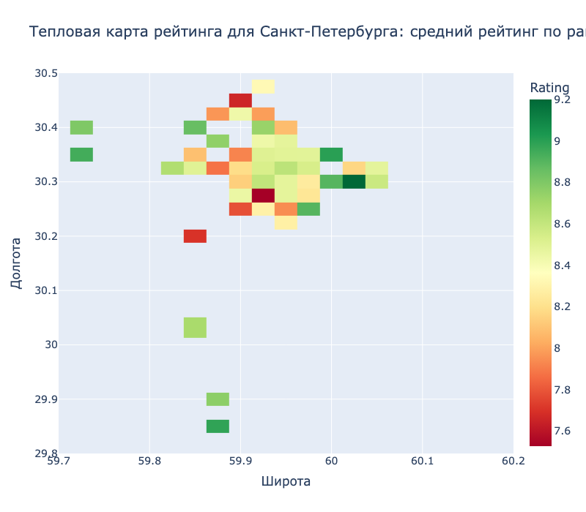
Notes:
newplot (4).png

Slide 14
Выводы
1. Удобства и инфраструктура
Некоторые услуги (общая ванная, общие номера) снижают рейтинг.
Специализированные услуги (помощь маломобильным, бассейн) значительно улучшают оценку.
Частота услуг не коррелирует с их влиянием на рейтинг.
2. Локация
Отели в центральных или туристических (для приморских городов) районах получают более высокие оценки.
Жилые районы ассоциируются с низкими рейтингами.
На окраинах отели могут быть успешными за счёт дополнительных услуг или туристической привлекательности.
3. Рейтинг ≠ качество
Рейтинг не всегда соответствует звёздности: 5-звездочные отели имеют разброс оценок из-за завышенных ожиданий.
Высокая цена не гарантирует премиум-сервис: дорогие отели могут получать низкие оценки, а недорогие – высокие.

Slide 15
Рекомендации
Оптимизация набора услуг:
Инвестировать в сервисы с выраженным положительным влиянием.
Пересмотреть использование услуг с отрицательным влиянием и заменить их более качественными решениями.
Сфокусироваться на качестве, а не на количестве предлагаемых удобств.
Улучшение локационной привлекательности:
Подчёркивать территориальные преимущества отелей, расположенных в центре, концентрировать маркетинг для них.
Для объектов в жилых районах – разработать дополнительные услуги, чтобы компенсировать недостатки расположения.
Для отелей на окраинах – использовать уникальные предложения для привлечения клиентов.
Контроль за ожиданиями и ценообразованием:
В 5-звездочных отелях уделять особое внимание управлению ожиданиями клиентов через сбор обратной связи и оперативное реагирование на отзывы.
Обеспечение логики "высокая цена = реальное качество сервиса"

